Slide 1
Stanovení výkonu výměníku tepla
Autor bakalářské práce: Jan Štěpán
Vedoucí bakalářské práce: Ing. Jan Kolínský, Ph.D.
Oponent bakalářské práce: Ing. Monika Karková, PhD

Slide 2
Motivace a důvody k řešení daného problému
Využití teoretických znalostí z termomechaniky a mechaniky tekutin
Získání nových zkušeností
Vyhodnocování a porovnávání výsledných dat

Slide 3
Cíl práce
Popsat základní typy výměníků tepla
Zpracovat rozbor problematiky přestupu tepla na stěně výměníku
Provést návrh výměníku s obdobnými parametry jako má výměník v laboratoři VŠTE, ale odlišné konstrukce
Pro navržený výměník dopočítat předpokládané parametry sdílení tepla
Dosažené výsledky kriticky zhodnotit

Slide 4
Výzkumné otázky
Zjištění výkonu školního trubkového výměníku
Dopočtení teplosměnné plochy deskového výměníku
Určení výkonové charakteristiky deskového výměníku
Porovnání výkonových charakteristik trubkového a deskového výměníku

Slide 5
Výkon školního trubkového výměníku
Přístup do laboratoří VŠTE omezen
Použity data z bakalářských prací Loudína (2017) a Kubešové (2019)

Slide 6
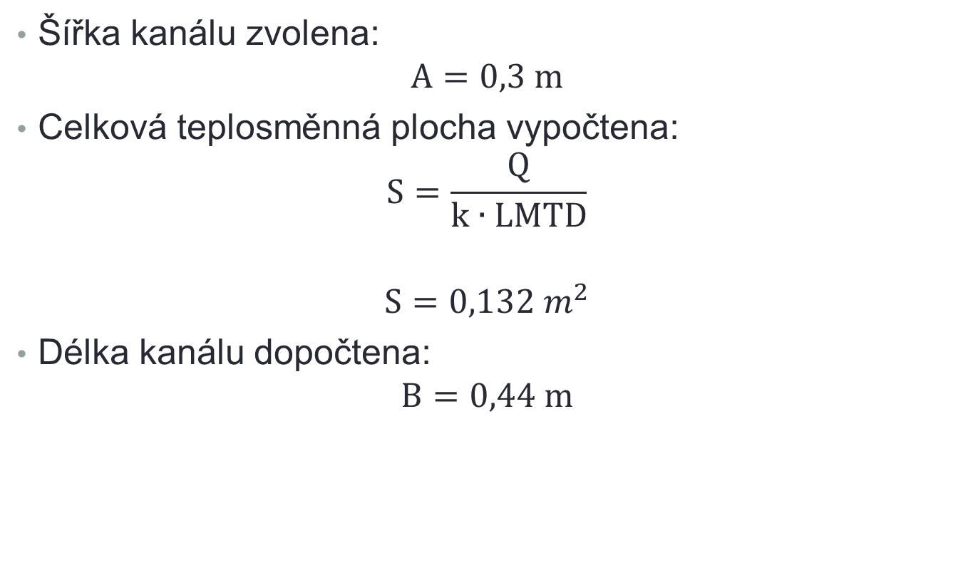
Teplosměnná plocha deskového výměníku
Šířka kanálu zvolena:
$$A=0,3 m$$
Celková teplosměnná plocha vypočtena:
$$S=\frac{Q}{k∙LMTD}$$
$$S=0,132 m^{2}$$
Délka kanálu dopočtena:
$$B=0,44 m$$

Slide 7
Výkonová charakteristika deskového výměníku

Slide 8
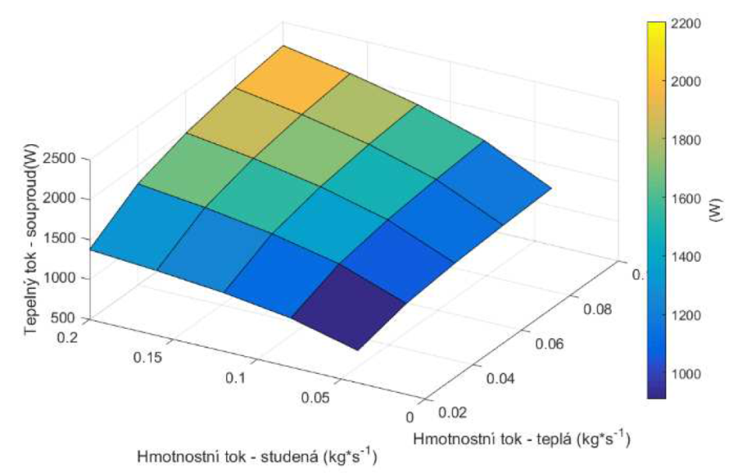
Porovnání výkonových charakteristik výměníků
Deskový výměník
(Zdroj: vlastní)
Trubkový výměník
(Zdroj: Kubešová 2019)

Slide 9
Otázka oponenta
„Jako výchozí parametry pro nově navrhovaný výměník uvádíte hodnoty od autora Loudín (2017), který uvádí 25 měřených režimů. Vyšel jste z průměrných hodnot jednotlivých sloupců. Uveďte, jaký fyzikální význam má tento průměr, případně zda by nebyl vhodnější jiný přístup.“

Slide 10
Děkuji za pozornost

